Slide 1
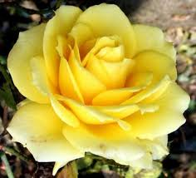
সবাইকে গোলাপের শুভেচ্ছা

Slide 2
শিক্ষক পরিচিতি
নামঃ মঞ্জু রানী পাল
সহকারী শিক্ষক
৬১ নং গোবরা সরকারি প্রাথমিক বিদ্যালয়
নড়াইল সদর, নড়াইল।
E-mail : manju050986@ gmail.com

Slide 3
পাঠ পরিচিতি
শ্রেণিঃ তৃতীয় ।
বিষয়ঃ বাংলা ।
পাঠ শিরোনামঃএকাই একটি দুর্গ
পাঠ্যাংশঃ কিন্তু বাড়তি…….হলো বন্ধ।

Slide 4
শিখনফলঃ
২.২.১ গল্পের বিষয় বুঝতে পারবে।
২.৪.১ গল্পের বিষয় বলতে পারবে ।
১.৩.২ প্রশ্ন করতে ও উত্তর দিতে পারবে।.
১.3.১ পাঠে ব্যবহৃত যুক্তব্যঞ্জন স্পষ্ট ও শুদ্ধ উচ্চারণে পড়তে পারবে।
২.৩.৪ গল্প সংশ্লিষ্ট প্রশ্নের উত্তর লিখতে পারবে।

Slide 5
ছোট ছোট প্রশ্নের মাধ্যমে পূর্বজ্ঞান যাচাই ও পাঠ ঘোষণাঃ
ক)কখন থেকে পাকিস্তানি বাহিনী মুক্তিযোদ্ধাদের উপর গোলাবর্ষণ শুরু করল?
খ)মোস্তফা কামাল কী খবর পাঠালেন?

Slide 6
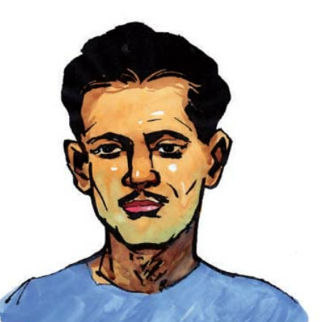
আমাদের আজকের পাঠের বিষয়ঃ
একাই একটি দুর্গ
(কিন্তু বাড়তি সেনা------হলো বন্ধ)

Slide 7
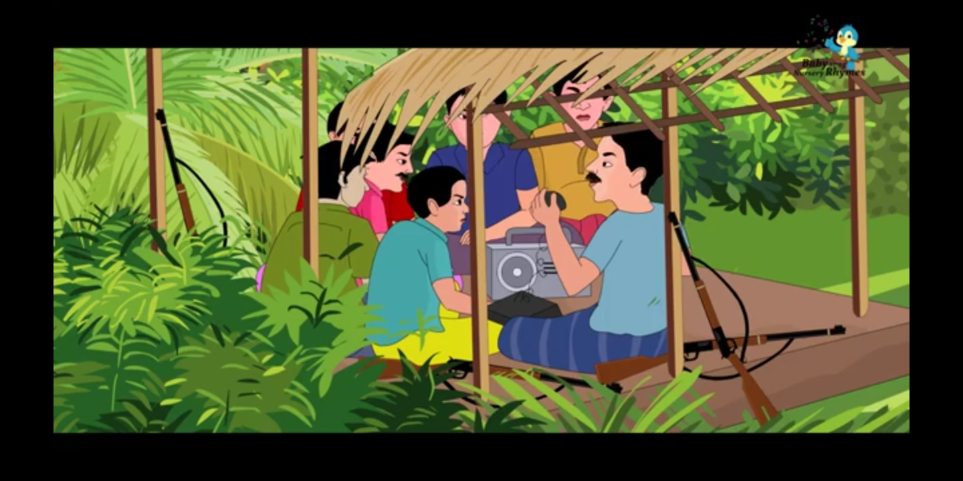
ছবির মাধ্যমে আলোচনাঃ
কিন্তু বাড়তি সেনা এলো না।এমনকি দুইদিন ধরে খাবারও বন্ধ।

Slide 8
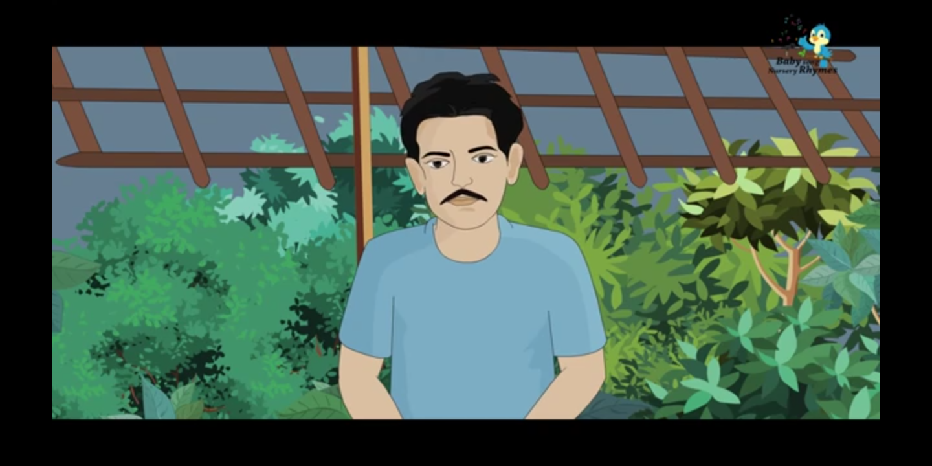
চিন্তায় অস্থির হয়ে উঠলেন তিনি।

Slide 9
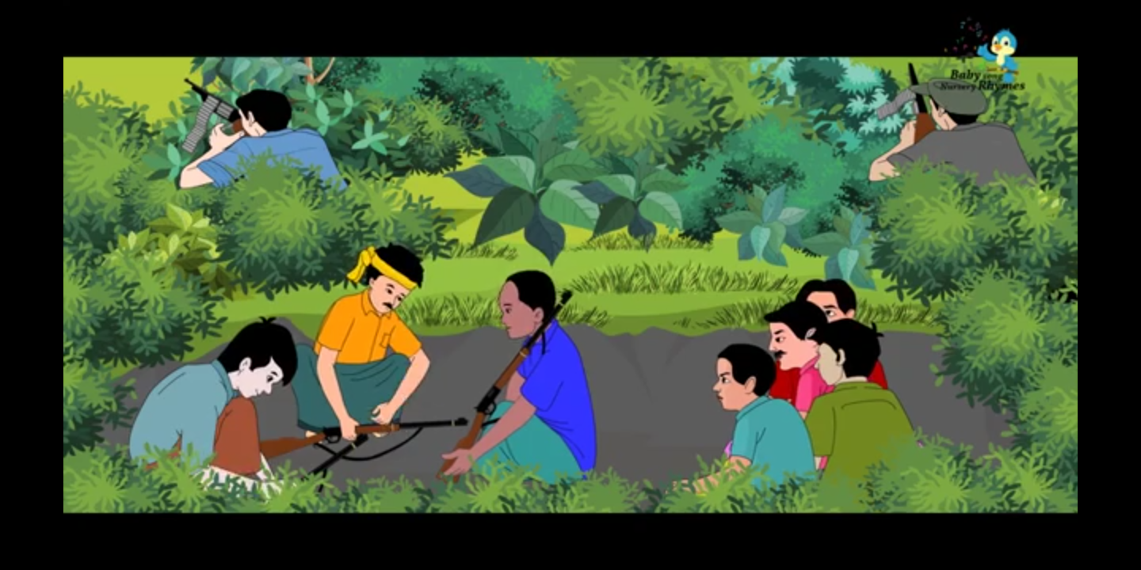
সকেল মিলে আত্মরক্ষা করলেন পরিখার মধ্যে।

Slide 10
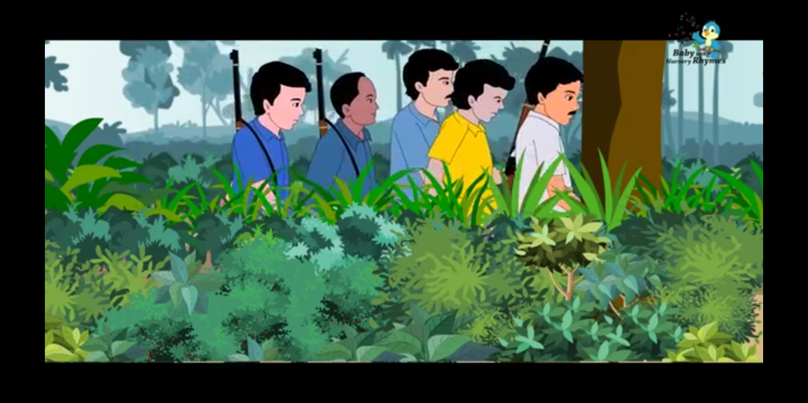
দুপুরের দিকে বাড়তি কয়েকজন সেনা দরুইনে এসে পৌঁছালেন

Slide 11
সেই সাথে খাবারও এলো।

Slide 12
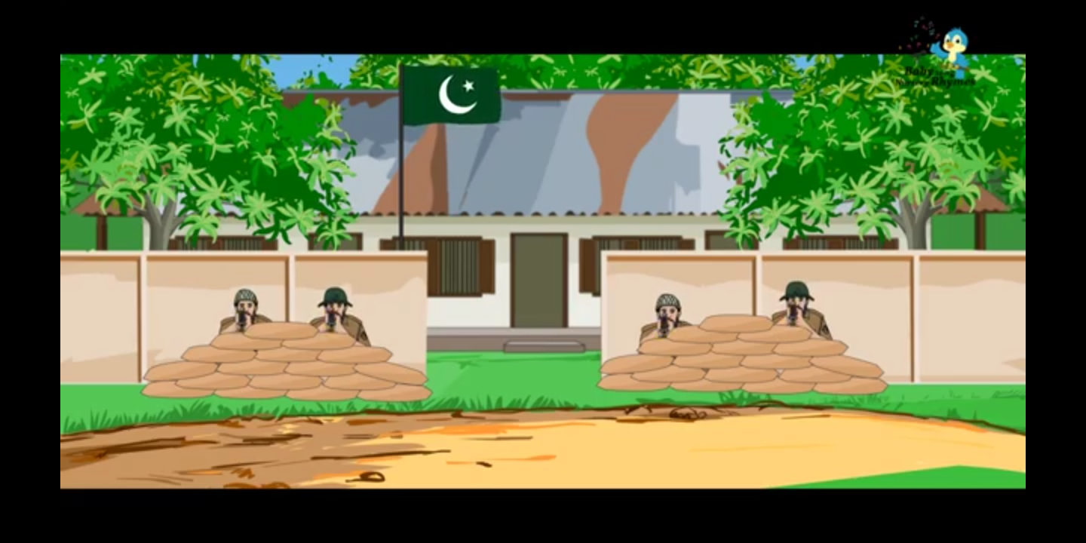
পাকিস্তানি ঘাঁটি থেকে গোলাবর্ষণও হলো বন্ধ।

Slide 13
পাঠ্যবই সংযোগ
পাঠ্য বইয়ের ৪২ পৃষ্ঠা খোল-

Slide 14
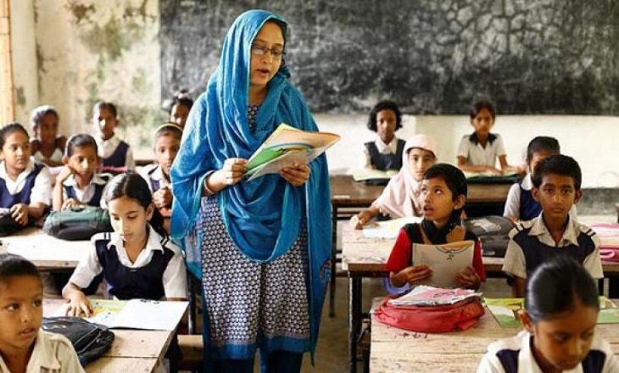
শিক্ষকের পাঠঃ

Slide 15
শিক্ষকের সাথে শিক্ষার্থীর পাঠ

Slide 16
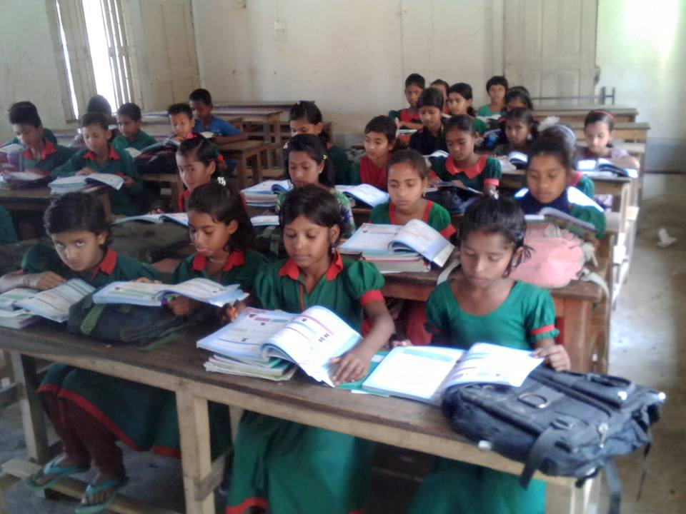
শিক্ষার্থীর সরব পাঠঃ

Slide 17
এসো আমরা নিচের শব্দগুলো পাঠ থেকে খুঁজে বের করি এবং শব্দগুলোর অর্থ জেনে নিইঃ
বাড়তি
অতিরিক্ত
অস্থির
চঞ্চল বা ব্যাকুল
ঘাঁটি
সেনা ক্যাম্প

Slide 18
এসো আমরা যুক্তবর্ণ চিনে নিই এবং যুক্তবর্ণ দিয়ে নতুন শব্দ তৈরি করি এবং পড়িঃ
ন্ত
+
কিন্তু
ন
ত
শান্তি
ম
+
ত্ম
ত
আত্মরক্ষা
আত্মীয়

Slide 19
ঘরের ভিতরের শব্দগুলো বসিয়ে শূন্যস্থান পূরণ কর:
গোলাবর্ষণও
সেনা
1।কিন্তু বাড়তি..…………. সেনা এলো না।
২। পাকিস্তানি ঘাঁটি থেকে………….বন্ধ হলো।

Slide 20
নিচের প্রশ্নগুলোর উত্তর খাতায় লেখঃ
ক)সকলে কোথায় আত্মরক্ষা করলেন?
উত্তরঃ সকলে মিলে পরিখার মধ্যে আত্মরক্ষা করলেন
খ)বাড়তি সৈন্য কখন এসে পৌছালেন?
উত্তরঃদুপুরের দিকে বাড়তি সৈন্য এসে পৌছালেন।

Slide 21
নিরাময় প্রদান
সবল শিক্ষার্থীদের দ্বারা দুর্বল শিক্ষার্থীদের জন্য নিরাময়মূলক ব্যবস্থা নিব।

Slide 22
বাড়ির কাজ
বাহিনী , ঠেকানো , অধিনায়ক এই তিনটি শব্দ দিয়ে বাক্য তৈরি করবে।

Slide 23
সবাই ভালো থেকো
ধন্যবাদ

